Slide 1



圖書資訊處
資源簡介

Slide 2
大綱
圖書館資源
自學中心資源
英文線上學習測驗平台
校務行政資訊系統
啟用Web mail 帳號
校園無線網路
e-Learning 數位學習平台
課程地圖
個人系統資訊安全維護
網路使用倫理
智慧財產權宣導
自由軟體
資源利用指引

Slide 3
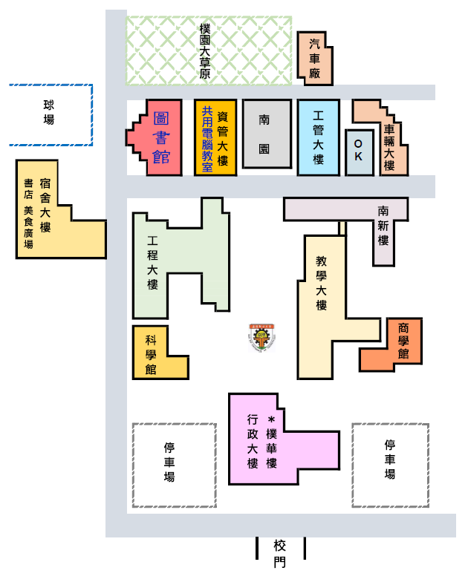
圖書資訊處位置

Slide 4
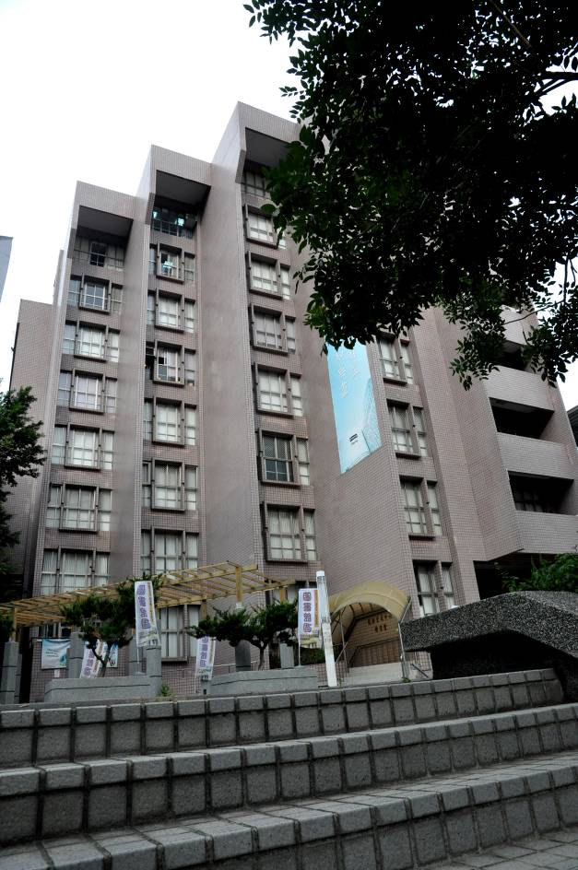
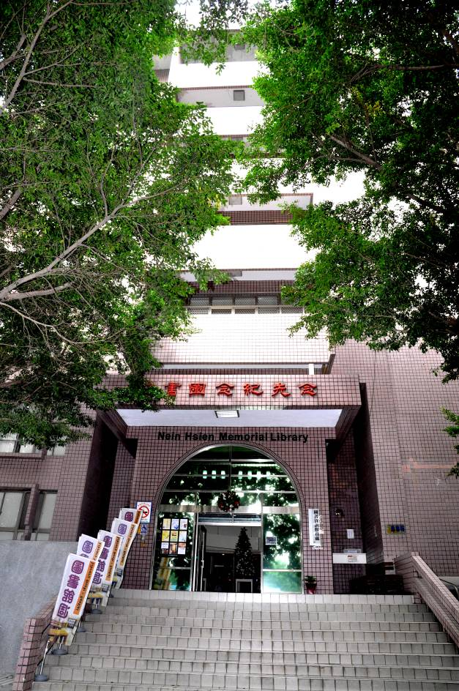
念先紀念圖書館

Slide 5
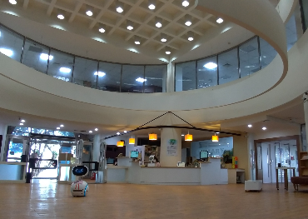
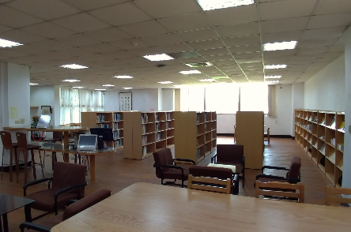
圖書館資源
一樓
借還書櫃台、諮詢櫃台、閱報區、特色典藏區

Slide 6
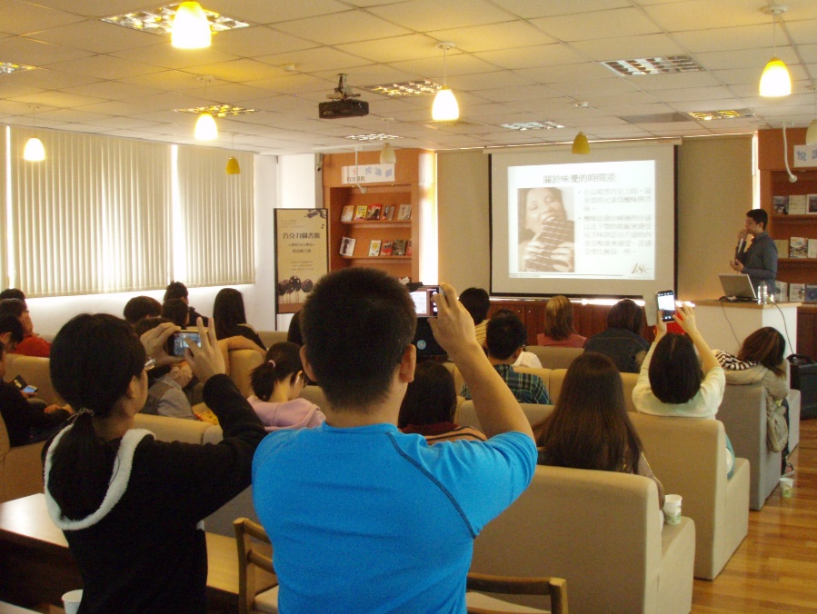
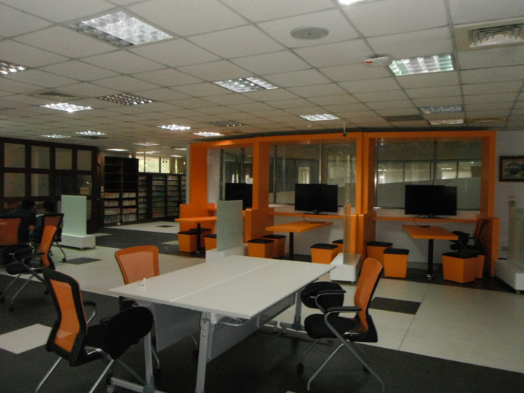
圖書館資源(續)
二樓
學習共享區、休閒閱覽區、討論室、簡報練習室

Slide 7
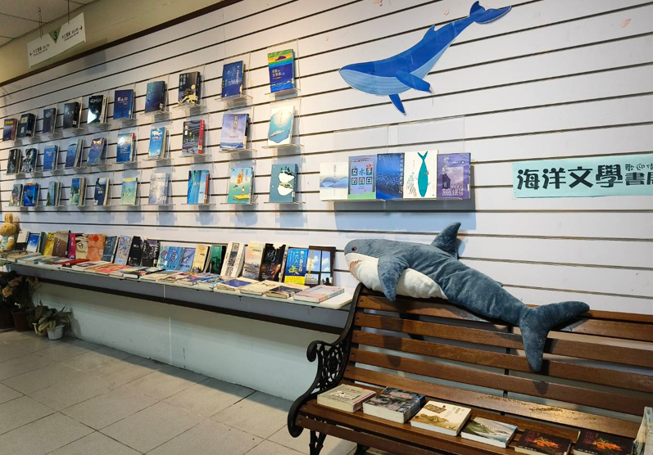
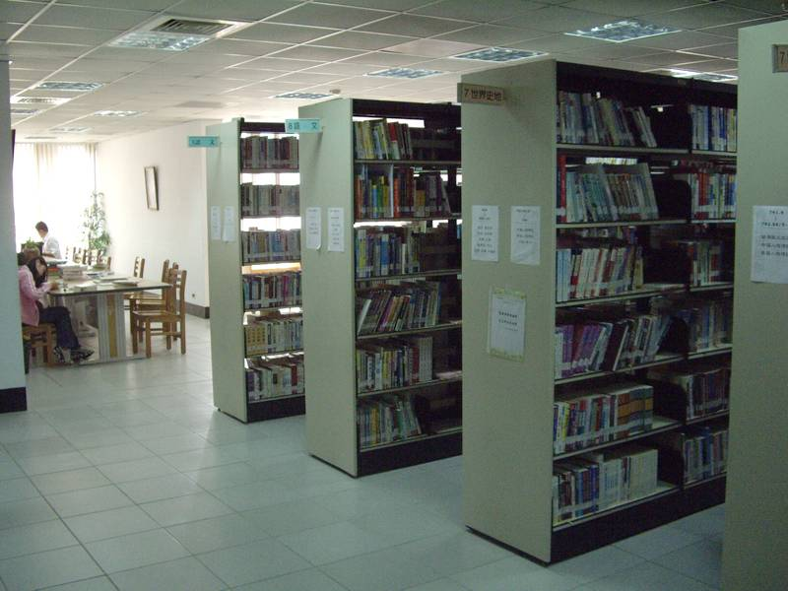
圖書館資源(續)
三～四樓
中文書庫、教科書區

Slide 8
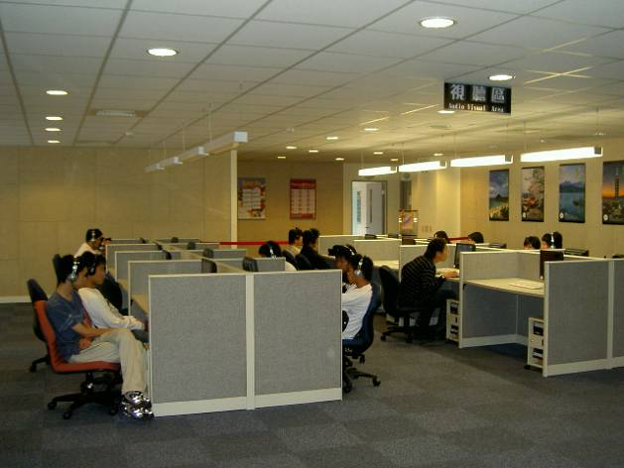
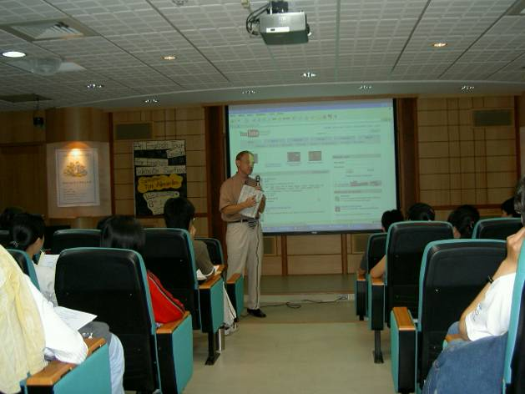
圖書館資源(續)
五樓(自學中心)
視聽欣賞區、數位學習室、小團體放映室、演講廳

Slide 9
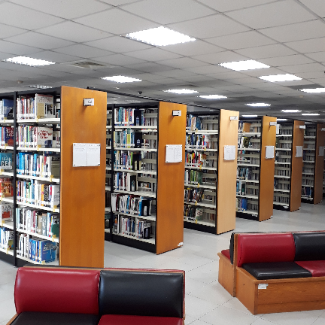
圖書館資源(續)
六樓
西文書庫、師生著作區、研究小間

Slide 10
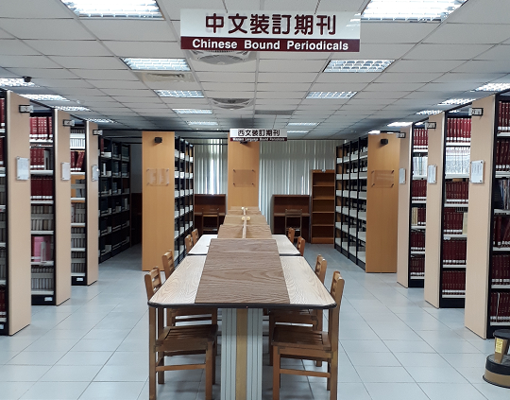
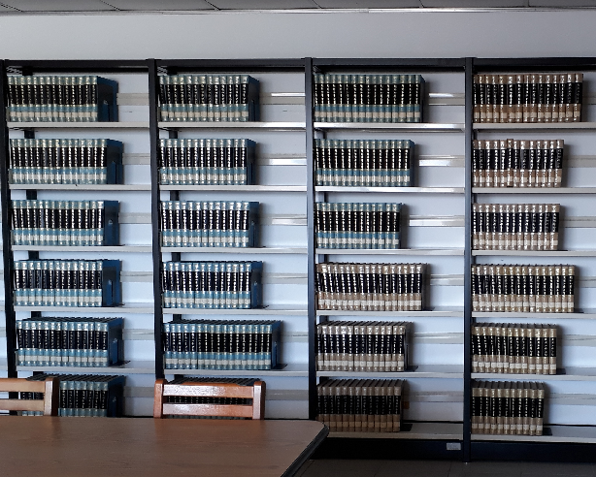
圖書館資源(續)
七樓
裝訂期刊區、四庫全書區、過期報紙

Slide 11
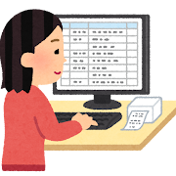
圖書館資源(續)
圖書館網址 https://library.nkut.edu.tw
  功能：查詢館藏目錄
  電子書刊連結
  查詢借書狀況
  續借、預約圖書…等

Slide 12
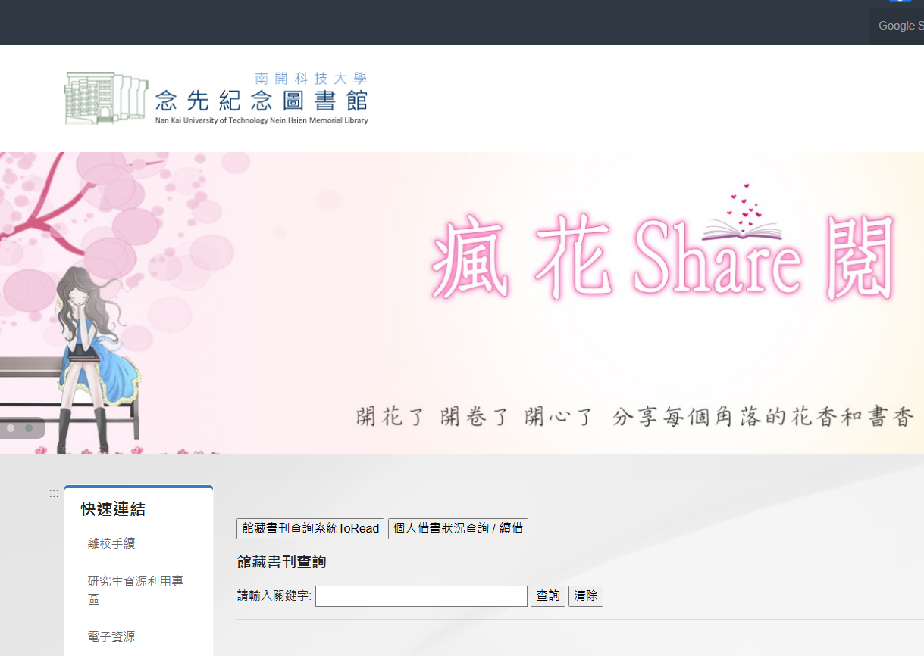
圖書館資源(續)
個人借書帳戶 帳密
＝ 校務系統 帳密

Slide 13

圖書館資源(續)
圖書館服務時間：
星期 一、五 → 8:15～16:45
星期 二、三、四 → 8:15～20:15 (延至晚上)
星期 六 → 9:15～16:45
自學中心服務時間：
星期 一 ～ 五 → 12:30～16:45
◎ 國定假日休館
◎ 若有變動另行公告

Slide 14

圖書館資源(續)
借書證件：學生證 未發證前以身分證或駕照替代
借書冊數：學生20冊、研究生30冊
借書天數：30天，可續借2次，每次30天
於到期日前3天內辦理
逾期還書：應繳違約金每冊每天5元
或以勞作服務扣抵

Slide 15


圖書館資源(續)
除了25多萬冊藏書，還有豐富的電子書刊雜誌～
雲端閱讀 書香隨行!

Slide 16
自學中心資源
位於圖書館五樓
  視聽區、綜合學習區、數位學習室、休憩區、小團體放映室與自學討論室
主要功能
  提供各種自學設備、館藏各類多媒體影音資源、提供免費家教—學科指導服務
相關問題請洽圖資處自學中心，分機：1393

Slide 17
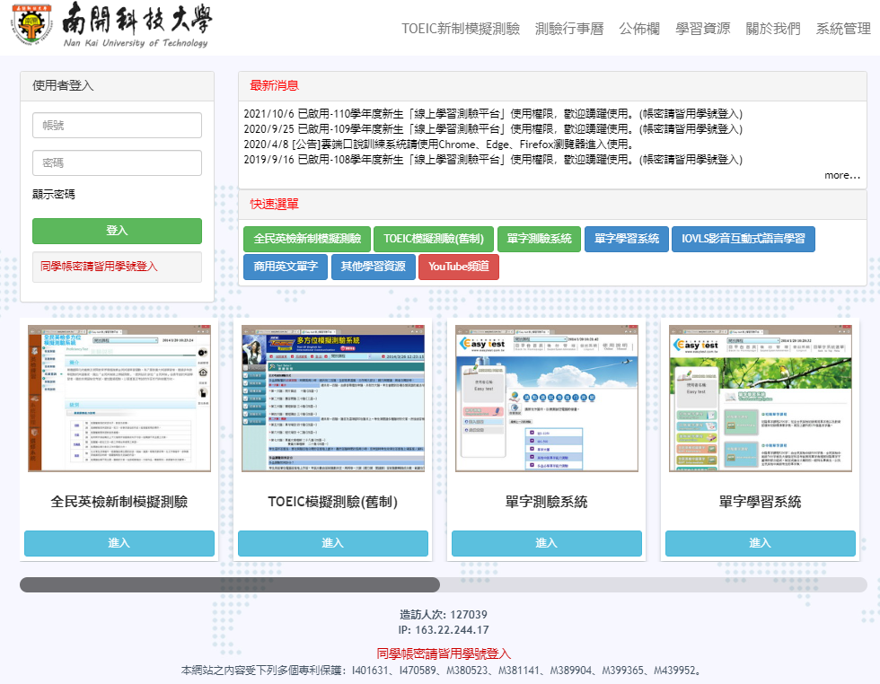
英文線上學習測驗平台
https://lceng.nkut.edu.tw/
預設帳號、密碼為學號，請變更密碼
線上英文課程、英檢寫作大師、 GEPT線上測驗、 單字測驗、TOEIC模擬測驗

Slide 18
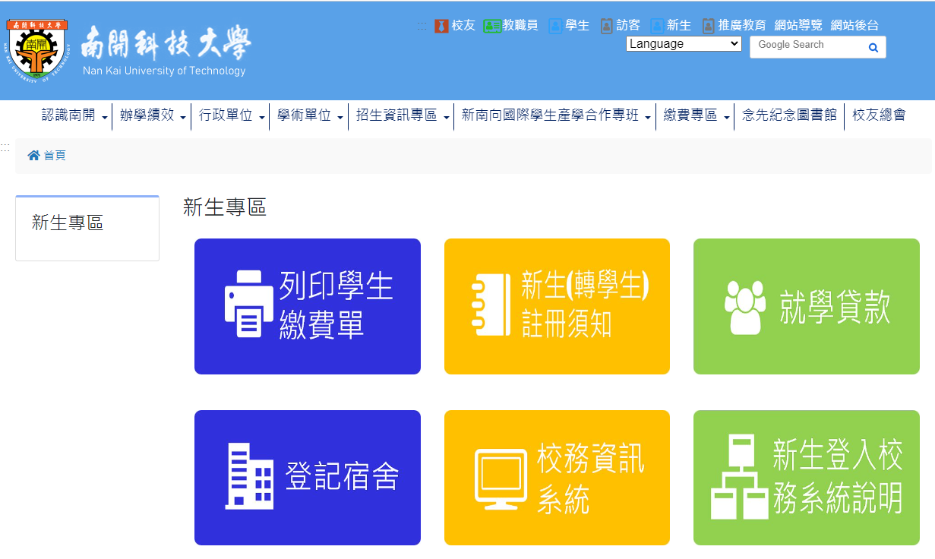

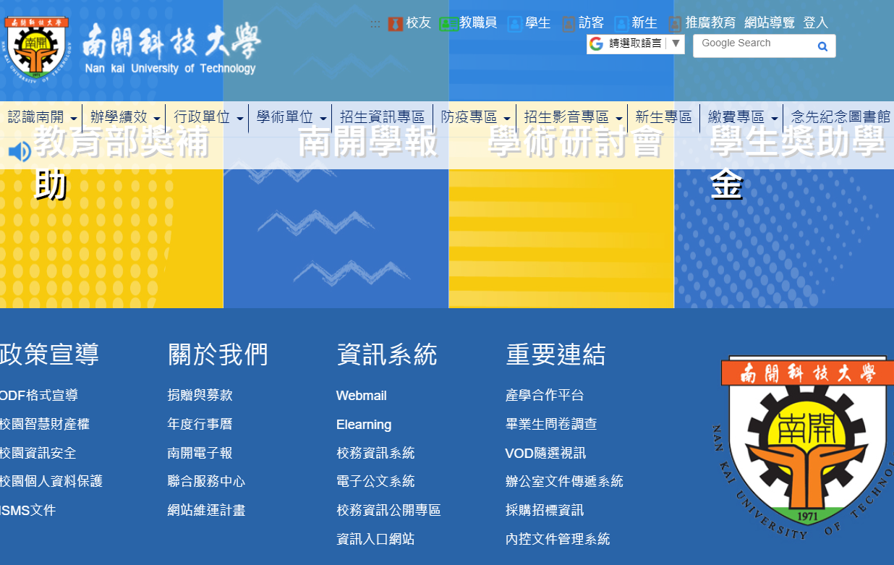
校務行政資訊系統進入方式
輸入 https://www.nkut.edu.tw，有二種方式進入校務資訊系統：
一、點選「新生專區」進入後，點選「校務資訊系統」
二、點選首頁下方「資訊系統」進入「校務資訊系統」。

Slide 19
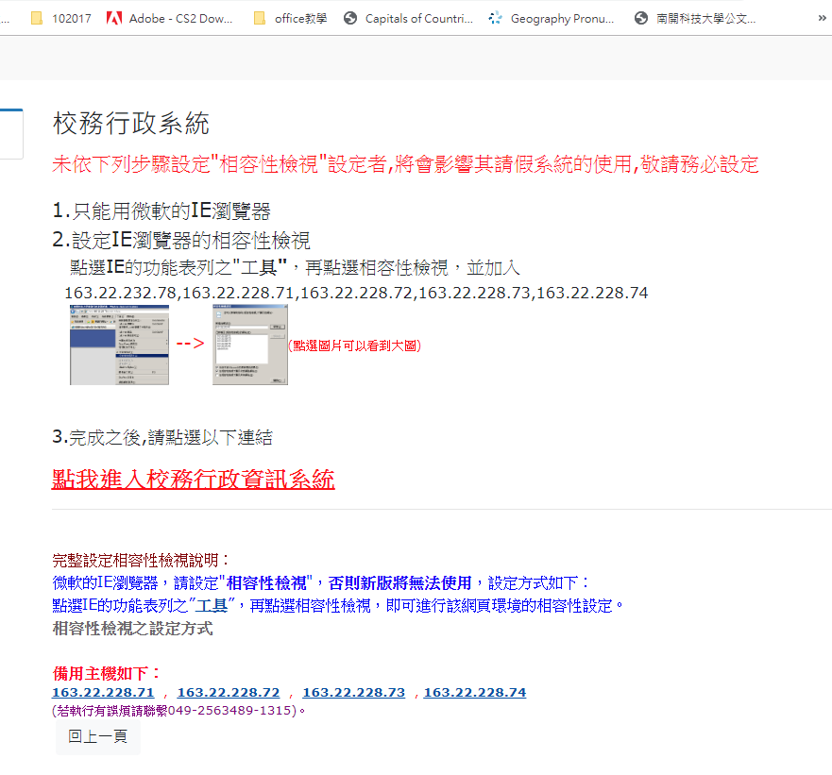
校務行政資訊系統
點選此處
另外提供
備用主機4部

Slide 20
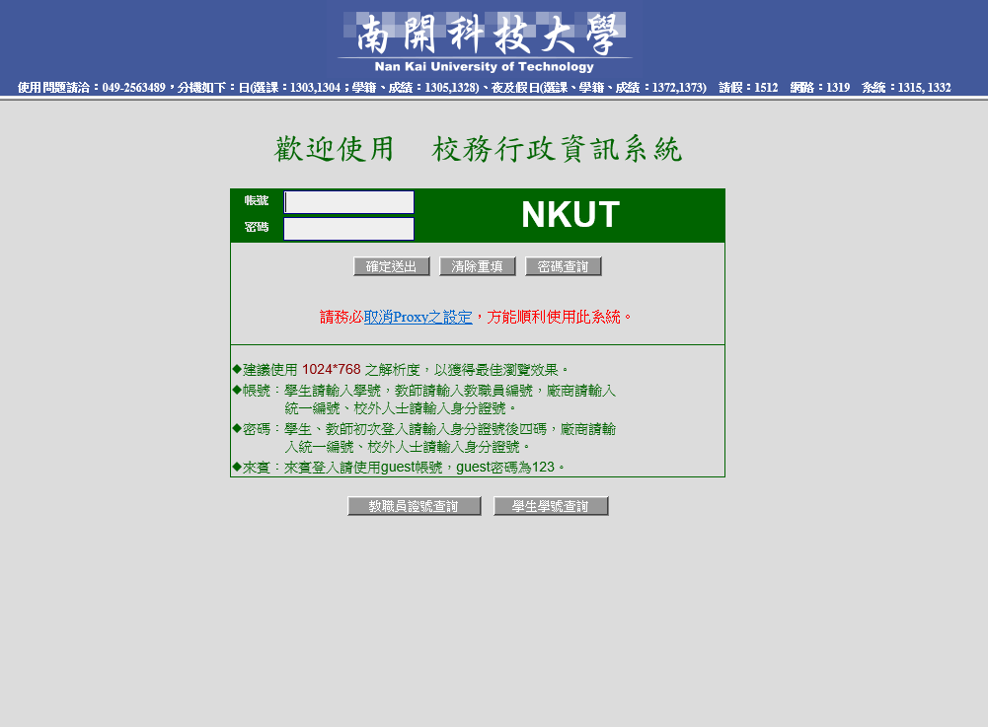
校務行政資訊系統
帳號為學號、密碼預設為身份證字號後四碼
第一次使用時必須更改密碼

Slide 21
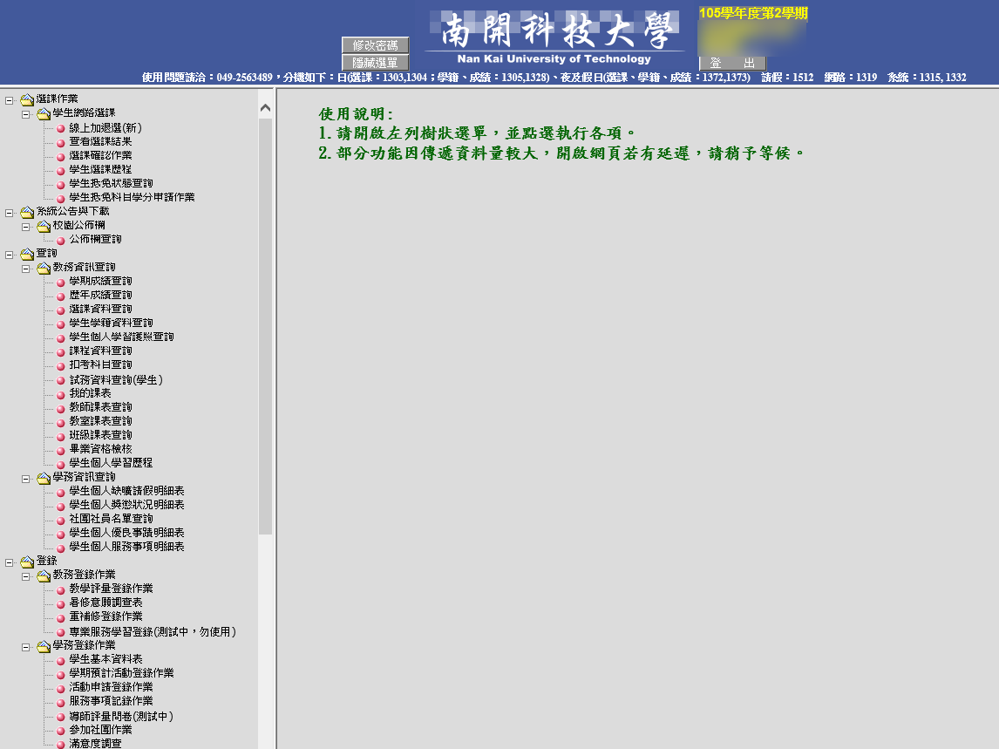
校務行政資訊系統
按下”修改密碼”
可以改密碼。
這邊可以選要
執行的功能。

Slide 22
校務行政資訊系統提供功能
教務相關：個人基本資料維護、選課、教學評量、歷年成績查詢、課表查詢。
學務相關：請假、就學貸款申請、學雜費減免申請、共同助學補助申請、缺曠查詢、獎懲查詢等。
證照相關：技能檢定證照獎助金申請∕結果查詢
系統問題請洽圖資處資訊系統組，分機：1316、1317、 1331

Slide 23
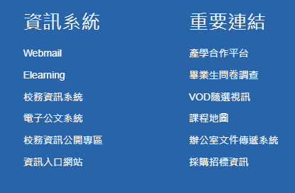
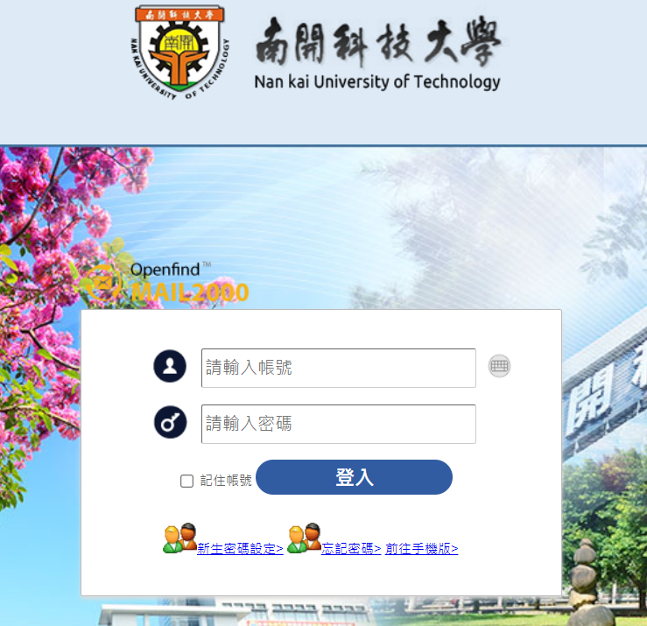
啟用Webmail帳號
https://webmail.nkut.edu.tw/
第一次使用，請選擇新用戶設定密碼

Slide 24
啟用Webmail帳號(續)
進入新生密碼設定畫面後，輸入下列資料並設定密碼：
  帳號為學號
  身份證字號欄輸入個人身份證字號 (英文字大寫)
  出生日期欄輸入國曆出生年月日。
第一次登入Web mail系統後，請到”偏好設定/個人資料”項下設定第二Email信箱，以利忘記密碼時，可以要求系統遞送訊息
相關問題請洽圖資處資訊系統組，分機：1331

Slide 25
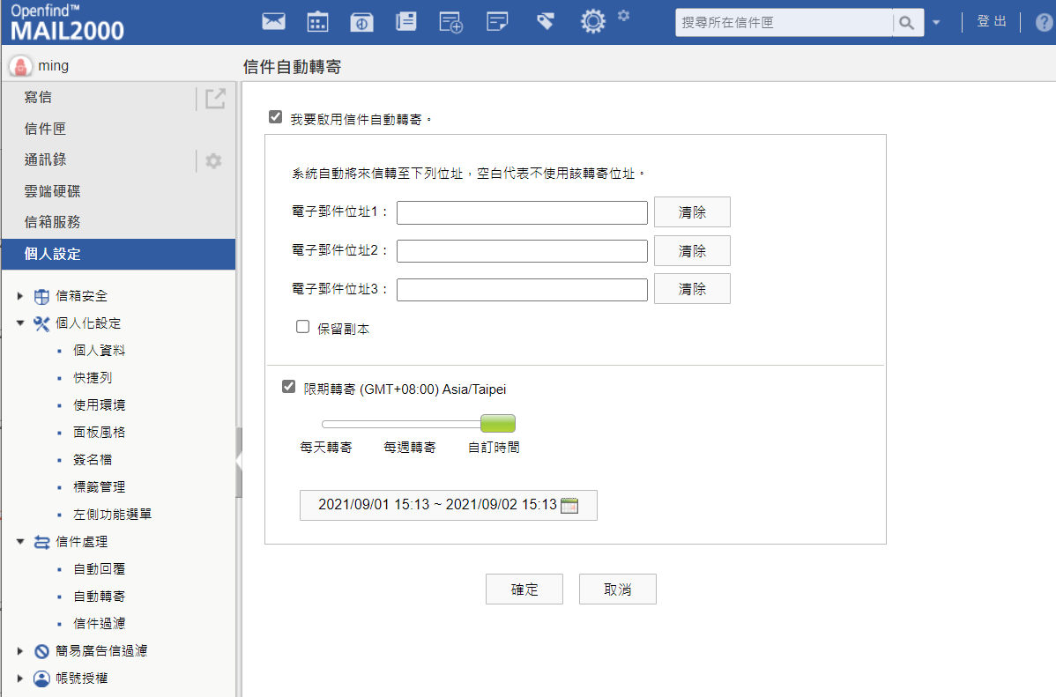
設定信件轉寄

Slide 26
額外信箱
Gmail
  容量25 GB (一般為10GB)
  網址: https://mail.google.com
  帳號: g+學號@mail.nkut.edu.tw
    (範例如：g109b1001@mail.nkut.edu.tw)
  密碼:預設密碼為身分證號碼
  (範例如B123456789)
  此帳號也可用於google其他服務，ex:雲端硬碟、日曆、協作平台…等。

Slide 27
校園無線網路
  服務組識別碼 SSID：NKWLAN
無線網路使用方式：
  TCP/IP選擇自動取得IP位址。
  使用Webmail帳號及密碼上網認證
使用問題請洽圖資處資訊系統組，分機： 1316、1317、 1331

Slide 28
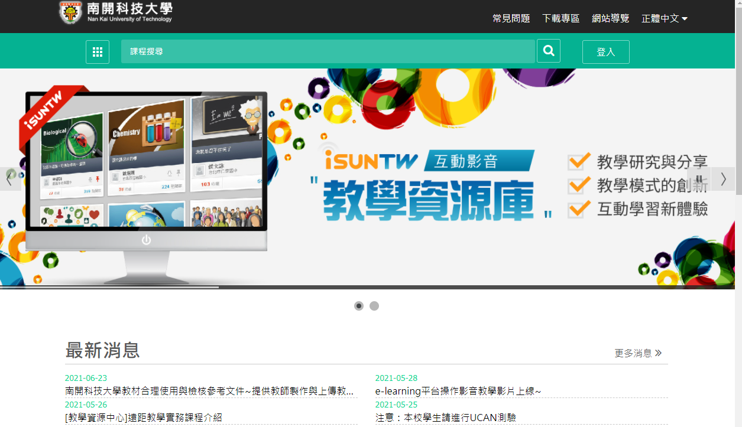
e-Learning數位學習平台
網址https://elearning.nkut.edu.tw/

Slide 29
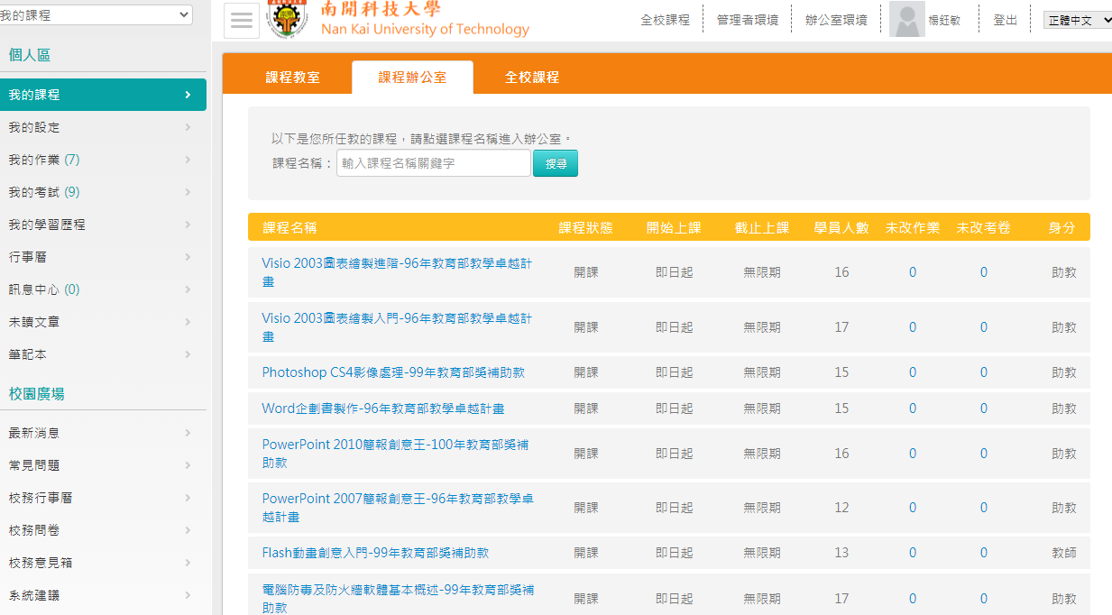
e-Learning數位學習平台(續)
使用校務系統之帳號、密碼
上課課程已自動加選eLearning課程
可自行加入開放旁聽之課程
iPAD、iPhone等行動裝置的Safari瀏覽器可正常瀏覽eLearning課程
相關問題請洽圖資處資訊系統組，分機： 1316、1317、 1331

Slide 30
個人系統資訊安全維護
定期做好個人系統維護作業：
  更新掃毒碼、作業系統修補(Windows Update)，避免因個人系統漏洞遭受攻擊。
  檢查個人系統防火牆通行規則，減少後門問題。
  檢查個人系統安裝套件或應用系統插件(Plug In)軟體，減少人為疏失。
電子郵件開啟前「停」、 「看」、 「聽」，注意郵件是否為業務相關人員的來信及主旨，信件內容如需要輸入機密資料(如：銀行帳號…)，需進一步與承辦人員確認，以防範社交工程郵件或釣魚網站惡意行為。

Slide 31
網路使用倫理
使用網路需注意之禮節：
  不可在網路上使用或發佈傷害他人的言論。
  不可干擾或影響他人在網路上的工作。
  不可偷看或偷竊他人的檔案或財務。
  不可使用未授權的資料作業或通行於資訊系統。
  不可拷貝或安裝未授權的軟體。
  設計或開發程式之前，須衡量其對社會造成的影響。
  使用網路時須表現對他人的尊重與體諒。

Slide 32
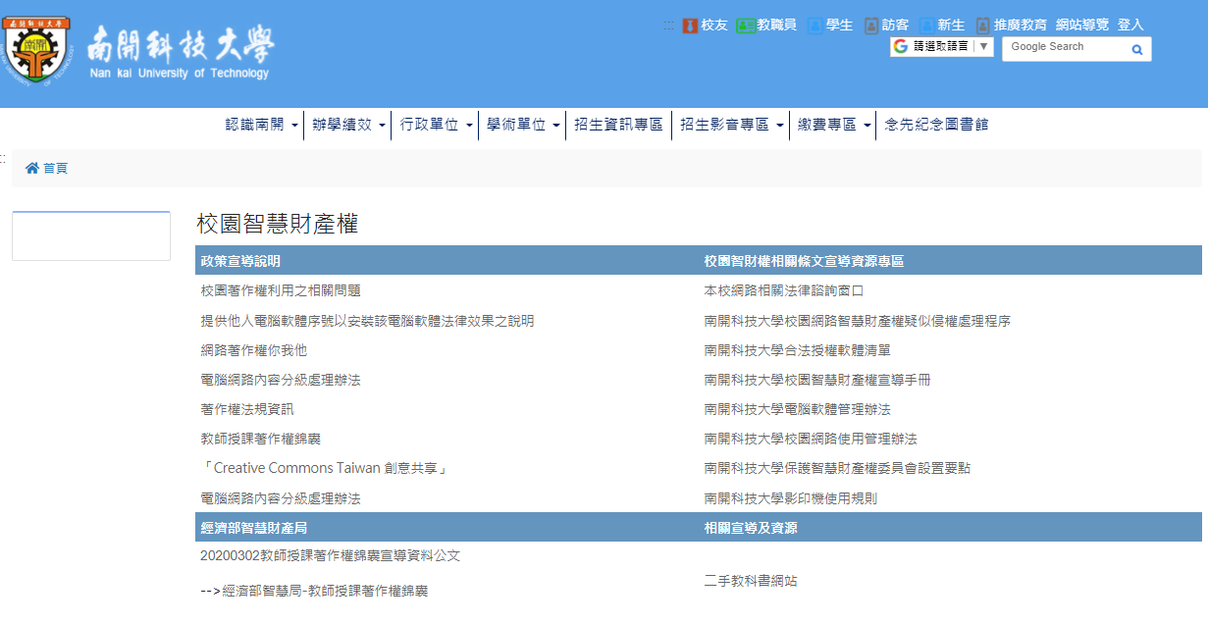
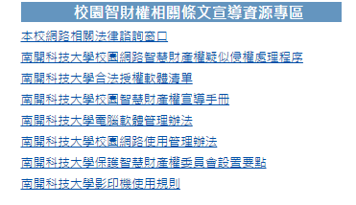
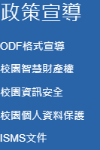
智慧財產權宣導
請同學尊重智慧財產權，勿安裝使用盜版軟體及非法影印，違者將依校規處置

Slide 33
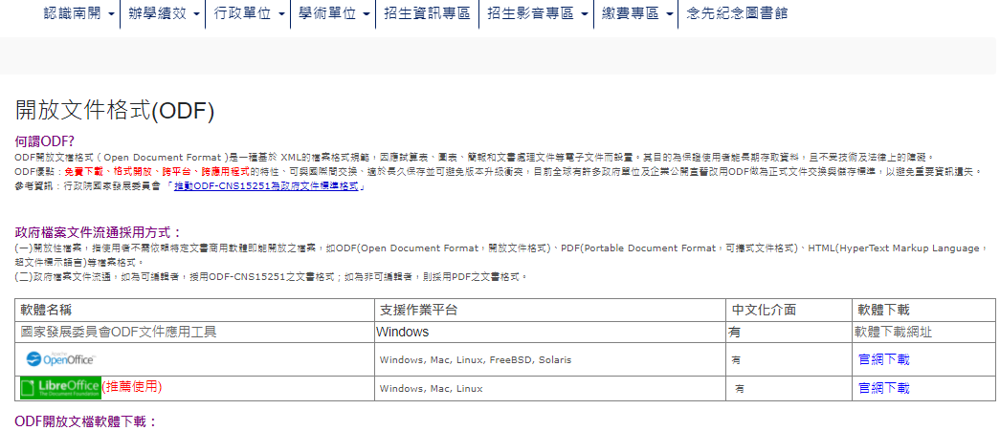
ODF-CNS15251 政府文件標準格式實施計畫
開放文檔格式​(OpenDocument Format，簡稱ODF)：
是一種規範，基於XML的檔案格式，因應試算表、圖表、簡報和文書處理文檔等電子文檔而設置。
開放文件格式(ODF)宣導專區，網址：http://www.nkut.edu.tw/app/super_pages.php?ID=page6004
開放文檔格式的優點：
格式開放、跨平台、跨應用程式的特性
可與國際間交換、適於長久保存
可避免版本升級衝突等問題

Slide 34
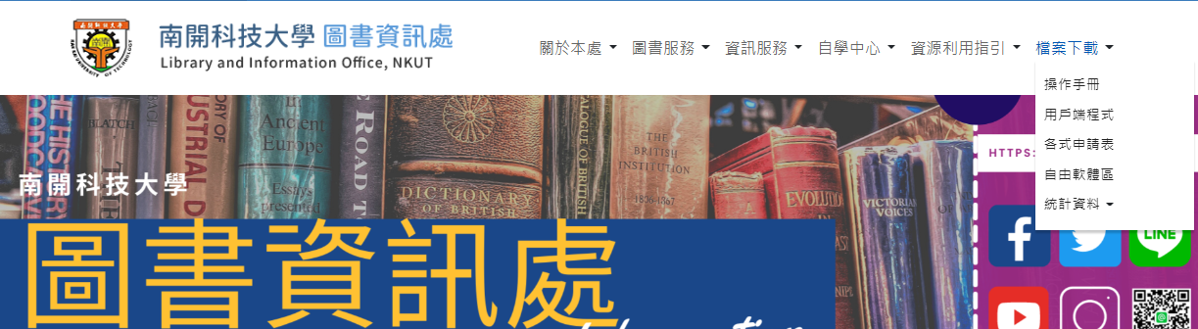
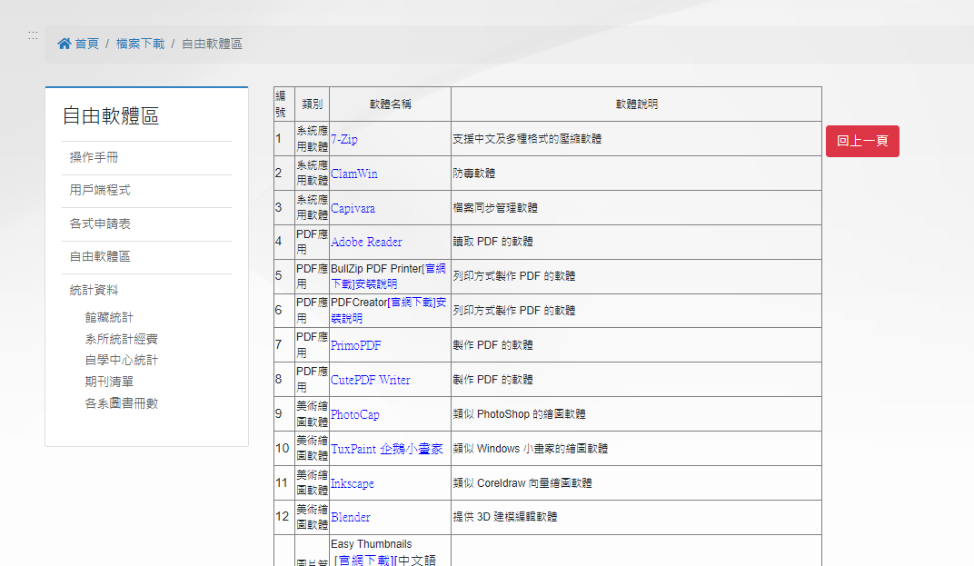
使用自由軟體
鼓勵師生使用自由軟體，本校圖書資訊處網頁設置自由軟體區歡迎同學多加利用。
  自由軟體區，網址：https://nklio.nkut.edu.tw/front/8/133104/pages.php?ID=bmt1dF9saXMmMTMzMTA0
點此處

Slide 35
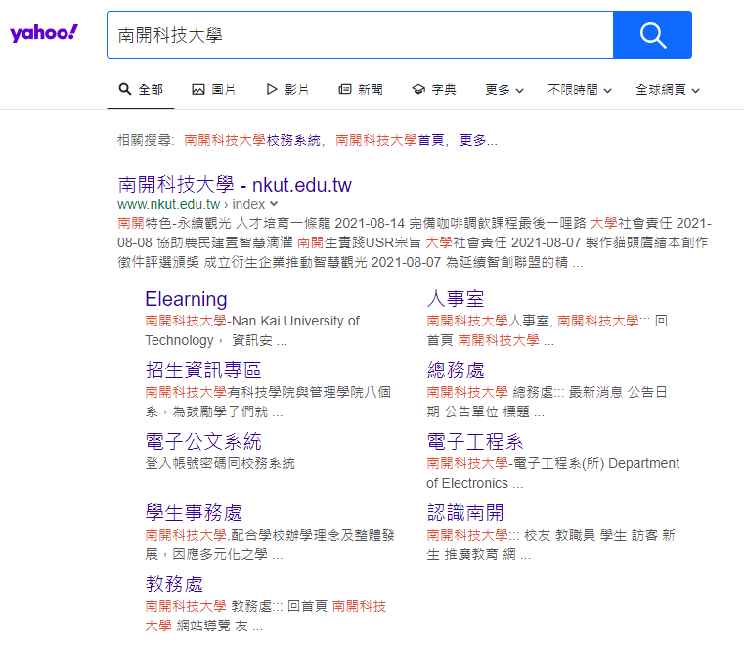
南開全球資訊網https://www.nkut.edu.tw

Slide 36
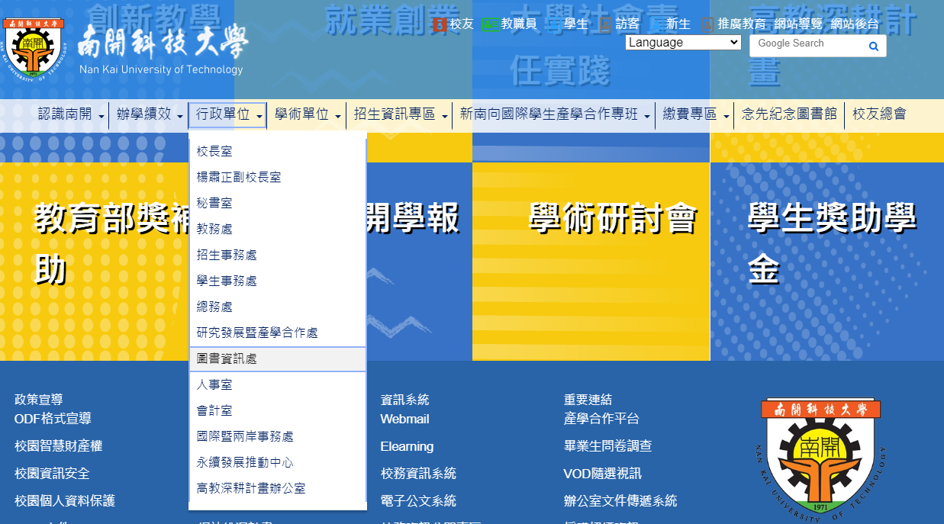
資源使用索引

Slide 37
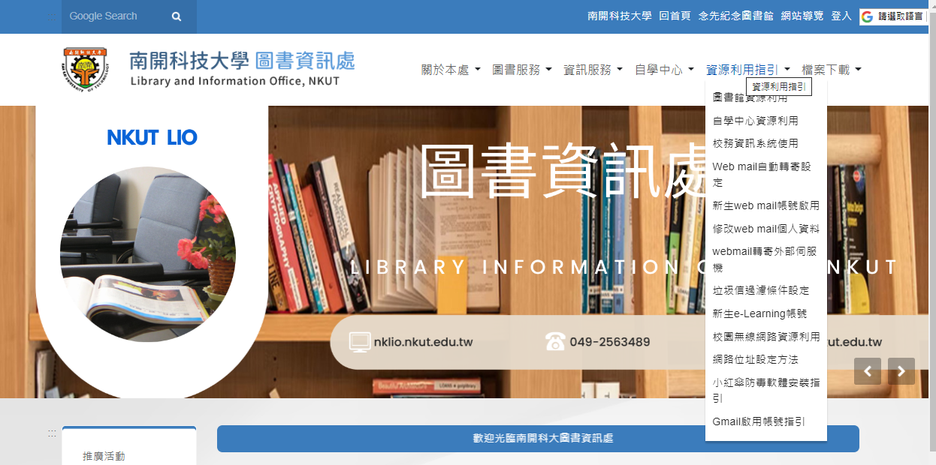
資源利用索引(續)

Slide 38
圖資處竭誠為您服務
您的支持是我們最大的動力

